Slide 1
Preparation for
Human Resource Required for the ILC Accelerator Construction
ILC 加速器建設への必要な人材と育成
The Planning Office for the ILC, KEK
KEK ILC推進準備室
To be reported, 2015/01/05

Slide 2
報告の内容
Contents
ILC加速器建設に必要な人材全体像
  Human resource (HR) required for the ILC accelerator construction
ILC加速器建設にむけた準備課題・準備期間
    Issues in the ILC preparation phase
  施設建設に必要な人材と人材育成
    Human resource and preparation required for “CFS”
  超伝導加速器技術に必要な人材と人材育成
    Human resource and preparation required for” SRF acc. technology”
  ナノビーム技術に必要な人材と人材育成
    Human resource and preparation required required for “nano-beam”

Slide 3
ILC加速器建設に必要な研究所の人材 (FTE)
HR required for the ILC acc. Construction
 |  | Int. Labor in (Person-hr) | Integ. labor in FTE( p-yr) | 平均/年 Av. In yr | 規模 Scale
 | Acc. Constr (9 yrs） | 22,898 | 13,471
1 | CE and Build. (CFS) | 2,546 (11%) | 1,495 | 166
2 | Acc. (SRF-ML) | 6,380 (28%) | 3,753 | 417 | 1,124
3 | Acc. （etc） | 4,269 (19%) | 2,518 | 280
4 | Aministration | 3,998 (17%) | 2,352 | 261
5 | Install. (in ~4 yr） | 5,700 (25%) | 3,353 | (+838)
 | Opeartion (> ~30 yr） |  |  |  | ~ 850
28%
~1,000 staff
To be realized
in ILC
For a reference：
各国の研究所：
  Number of employees/staff of particle and other physics laboratories, related to ILC ：
  CERN： ~ 2500 , DESY: ~1500, CEA-Saclay: ~2500, CNRS-LAL: ~1,000, etc.、
  Fermilab: ~1,700, SLAC: ~1,500, BNL: 2,000, JLab : ~1,000, etc.,
  KEK: ~750, IHEP: ~3,000、PAL: 700, RRCAT: 3,000、etc.,
これらの研究所（大学）を基盤とした国際協力・連携によりILC の建設・運用が計られる.
  ILC is anticipated to be realized, based on global cooperation with the above institutions.

Slide 4
A2: ILC加速器建設に必要な研究所人材 (内訳）
HR required for the ILC acc. Construction (breakdown)
Item | Sub-Item | Integr. K P-hr | Integr. P-yr | Average <FTE/yr> | %
1, CFS | Sub-total - Civil - Site-specific | 2,540 1,359 1,181 | 1,495 799 695 | <166> ~89 ~77 | 11%
2. Acc-SRF –ML | Sub-total (1) Cavity and CM (2) HLRF(1.3GHz) (3) Int-Control-LLRF (4) Cryogenics | 6,380 3,551 915 1,357 557 | 3,753 2,089 538 798 328 | <417> ~232 ~60 ~89 ~36 | 28%
3. Acc-Others | Sub-total - Magnets - Power Supplies - Vacuum - Instrumentation - Dump-Collimator - Computing infra. - Other-(non-L)-HLRF - Simulation & op. | 4,269 387 1,411 119 517 211 1,392 68 175 | 2,518 228 830 70 304 124 819 40 103 | <280> ~25 ~92 ~8 ~34 ~14 ~91 ~4 ~11 | 19%
4. Management | Administration | 3,998 | 2,352 | <261> | 17%
5. Installation | Installation (4 yrs) | 5,700 | 3,353 | <838> | 25%
 | Total | 22,898 | 13,471 | <1,124>, <838> | 100%
28%
2,089
→ 56%
Cavity-CM の労務が
SRF の56%を占める
Cavity-CM corresponding
To 565 of SRF

Slide 5
A2: ILC加速器建設に必要な研究所人材 (内訳）
HR required for the ILC acc. Construction (breakdown)
Item | Sub-Item | Integr. K P-hr | Integr. P-yr | Average <FTE/yr> | %
1, CFS | Sub-total - Civil - Site-specific | 2,540 1,359 1,181 | 1,495 799 695 | <166> ~89 ~77 | 11%
2. Acc-SRF –ML | Sub-total (1) Cavity and CM (2) HLRF(1.3GHz) (3) Int-Control-LLRF (4) Cryogenics | 6,380 3,551 915 1,357 557 | 3,753 2,089 538 798 328 | <417> ~232 ~60 ~89 ~36 | 28%
3. Acc-Others | Sub-total - Magnets - Power Supplies - Vacuum - Instrumentation - Dump-Collimator - Computing infra. - Other-(non-L)-HLRF - Simulation & op. | 4,269 387 1,411 119 517 211 1,392 68 175 | 2,518 228 830 70 304 124 819 40 103 | <280> ~25 ~92 ~8 ~34 ~14 ~91 ~4 ~11 | 19%
4. Management | Administration | 3,998 | 2,352 | <261> | 17%
5. Installation | Installation (4 yrs) | 5,700 | 3,353 | <838> | 25%
 | Total | 22,898 | 13,471 | <1,124>, <838> | 100%
28%
2,089
→ 56%
As a representing sample,
Cvity-CM labor examined
Coupler processing (38%)
CM EDIA
CM qualification (34%)
Cavity qualification (9%)
Q-Mag qualification
Vacuum EDIA
CM tunnel commissioning
9%
38%
> 80%
34%
Cavity-CM qualification

Slide 6
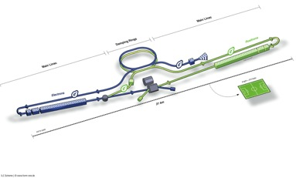
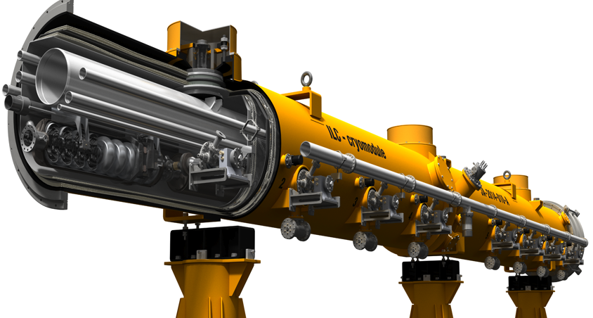
ILC-TDR Accelerator Parameters
Parameters | Value
C.M. Energy | 500 GeV
Peak luminosity | 1.5 x10³⁴ cm⁻²s⁻¹
Beam Rep. rate | 5 Hz
Pulse duration | 0.73 ms
Average current | 5.8 mA (in pulse)
Av. field gradient | 31.5 MV/m +/-20% Q₀ = 1E10
# 9-cell cavity | 16024 (x 1.1)
# cryomodule | 1,855
# Klystron | ~400
Construction Period for Cavity and CMs
Preparation + Full-production: ~ 6 years

Slide 7

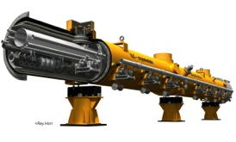
Cavity/Cryomodule Fabrication
空洞・CMの製造
Purchasing Material/Sub-component
Manufacturing Cavity：機械加工
Processing Surface：表面処理
Assembling LHe-Tank ：組み立て
Qualifying Cavity, 100 %：性能評価
Cavity String Assembly：多連空洞組立
Cryomodule Assembly:: CM 組立
Qualifying CMs, 33 + 5 %：CM性能評価

Slide 8
Cavity-CM 性能試験に必要な
研究所人材数の検証(EXFELとの比較）
Evaluation of Cavity-CM labor work, in comparison with EXFEL
 | EXFL (in progress） | ILC（TDR estimate）
Cavity – CM性能試験 (Tests) |  |  | Consistent with EXFEL, even though further cavity test efficiency required.
Cavity：required（% tested） | 800 (x 100%) | 16,000 (x 100%)
CM： required （% tested） | 100 (x 100%) = 100 | 1,850 (x 38%) = 703
試験従事者数x 年数 （FTE integrated) | ~50 x 2.5 yr = 125 p-y | 2089 p-y x0.43 = 898 p-y
FTE/CM | 1.25 FTE/CM | 1.28 FTE/CM
Power Input Coupler Process |  |  | Auto-test process progressed in EXFEL, and ILC to be redundant
Coupler: required (% proc.) | 800 (x 100%) | 16,000 (x 100%)
試験従事者数x 年数 （FTE integrated) | ~6 x 2.5 yr = 15 p-y | 2089 p-y x0.38 = 794 p-y
FTE/Coupler | 0.019 FTE/Coupler | 0.050 FTE/Coupler
SRF-ML における主要な人材必要数は、EXFEL の進捗により、妥当性が実証されつつある
ILC (SRF-ML, cavity-CM) labor estimate is being verified with the EXFEL progress/fact.

Slide 9
報告の内容
Contents
ILC加速器建設に必要な人材全体像
  Human resource (HR) required for the ILC accelerator construction
ILC加速器建設にむけた準備課題・準備期間
    Issues in the ILC preparation phase
  施設建設に必要な人材と人材育成
    Human resource and preparation required for “CFS”
  超伝導加速器技術に必要な人材と人材育成
    Human resource and preparation required for” SRF acc. technology”
  ナノビーム技術に必要な人材と人材育成
    Human resource and preparation required required for “nano-beam”

Slide 10
ILC 準備期間に於ける主要課題
Main issues in the ILC Preparation Phase
分野 (field) | 課題 (Issues/Subjects) | 協力体制 (Global Cooperation)
施設設計 CFS | 候補地特性を反映した地質環境調査： Site-specific CFS design, env. assess. 基本計画、詳細設計、図面整備 General plan, eng. Design, drawings | JP-CFSがコアとなり国際連携、 候補地域との連携 JP-CFS to take a central role in cooperation with global experts and regional experts.
加速器設計 Acc. Design Int. | 詳細設計・パラメータ最適化 Engineering design, Parameter optim. | LCC-ILCを中心とした国際連携による検討 LCC-ILC to take a central role with global cooperation
SRF技術 SRF | 製造・性能検証技術、 Fabrication and Testing technology 性能の安定化 Stabilization of the performance | Tesla Tech. Collab., as common community - KEK-STF: Hub-Lab function - EXFEL: mass production and testing - LCLS : mass production and testing
ナノビーム技術 Nano-beam | 低エミッタンス、 極小ビームの安定的実現、運用 Ultra low emittance, nano-beam to be realized and stabilized | ATF Collab. As common community - KEK-ATF to be maximized in use, as a global unique facility for next generation training as well as the advance studies.
研究所運営 Management | 新国際研究所の設立準備 Preparation for the int’l ILC laboratory | 今後の検討課題 A main Issue for the ILC to be prepared

Slide 11
ILC 加速器建設に必要な人材育成の基本方針
General Guideline for HR preparation for the ILC Construction
施設（土木、建築、設備） : CFS including CE, Building, Utilities ：
明確は、人材の充当が不可欠 (現状は、国際的にも、数名の貢献のみ）
  Major HR needed to be boosted. Currently there are only a few person worldwide.
ホスト国が~ 100 % 責任を担う事を基本モデル. LHC, Tevatron, SLC 等の経験を活かし、反映すべく、人的国際貢献を求める。
  Host country to take nearly 100% responsibility, although global experts and HR expected, base on LHC and Tevatron experience.
研究所には、総合的な設計責任を担うリーダ、各専門分野（土木、建築、設備（電気、機械））の専門家を確保•育成する。
  Laboratory needs, at least, to have a head and several experts to be responsible for the design,
一方、準備期間および建設期に集中する専門的な人材であることを考慮し、できる限りアウトソーシングにより設計検討、図面化、大型入札の準備作業を進める。
  On the other hand, outsourcing and/or sub-contracting is to be maximized, because of the special and time-limited HR required.
建設期には、上記の考え方を踏まえつつ、現地の工区毎に、スタップと業務委託・契約を併用して必要な人材を確保する。
  In the construction phase, HR required in each sub-construction sited, in combination of the laboratory staff and sub-contractors,
加速器; Accelerator design and technologies：
現在、KEK および世界における先端加速器開発に取り組む人材を活用、移行する（50 ~ 60 名）。
  The staff currently in charge of Adv. Acc. Technology development (50 ~ 60 world wide) to be transferred to the ILC preparation.
  KEK; Staff 25, sub-contractor 17, University: several, World wide: 5 ~ 20 % of 140 staff worldwide tohave been counted.
準備期間には、国際的な枠組みで、人材を段階的に（1.5 ~ 2倍）増強し、建設期にコアとなるリーダ を育成。
  In preparation phase, the staff number should be double (x 1.5 ~2) increased, and they will be trained for future group leaders.
建設期間には、国際協力合意の枠組みに沿った人材貢献をもとめる。
  In the construction phase, the HR contribution needs to be decided according to the global agreement.
日本国内では、加速器本体要素建設に必要な人材のうち、1/3~1/2 の範囲内で、業務委託による人材の補填を想定し、業務委託を含めた人材育成を計る。
  In Japan, the HR should be boosted by using “sub-contracted persons” (also need to be trained) within fractiona of 1/3 ~ ½.

Slide 12
ILC 加速器建設にむけた研究所人材構想(1)
[A HR proposal for the ILC preparation, linked to the constcution （FTE) ]
Stage | Preparation |  |  |  | Construction |  |  |  |  |  |  |  |  | Sum
 | 1 | 2 | 3 | 4 | 1 | 2 | 3 | 4 | 5 | 6 | 7 | 8 | 9
Prep. CFS Acc Adm | 69 (+x) 9 60 (x) | 86 (+x) 11 75 (x) | 104 (+x) 14 90 (x) | 121 (+x) 16 105 (x) |  |  |  |  |  |  |  |  |  | 380 (+x) 50 330 (x)
Const. |  |  |  |  | 410 | 922 | 1208 | 1350 | 1589 | 1480 | 1374 | 1106 | 679 | 10,118
Install. |  |  |  |  |  |  | 80 | 80 | 80 | 768 | 1140 | 683 | 522 | 3,353
Sum |  |  |  |  | 410 | 922 | 1288 | 1430 | 1669 | 2248 | 2514 | 1789 | 1201 | 13,471
注）準備期間に必要となる人材：施設、加速器装置、管理運営 準備期間初年度には、このうちの~ 80% の人材は、既存の技術開発（KEK-STF, ATF, 国際協力）従事者の活用、移行により充足。 準備期間の4年間で、段階的に人材を充足し、準備作業を通して、人材の育成を計る。施設を含む加速器建設に必要な技術的な人材に対して4~5％の人材を育成し、建設期の各グループにおける先導的人材を確保する。特に、日本におけるハブラボ機能の実証するためには、現在の1.5~2倍に人材増強を計ることが必要である。 準備期間における外国からの貢献は、ILC 関連の国際協力の枠組みで実働のある国際的人材(約150名）の5 ~ 20 % の範囲で段階的に貢献が得られるものと想定。 準備期間に、日本が所掌する人材比率は、施設は~ 90%以上, 加速器装置は、69 ~ 70 % を想定し、そのうち約40 ~ 50% は業務委託による補助を想定する（業務委託を含めた人材の育成を計る）。
Notes: HR required for the ILC preparation (CFS, Acc., and administration):
- HR in the 1st preparation year to be filled from the existing staff in fraction of ~80%),
- HR needs to be gradually increased to reach a factor 1/5 ~ 2, during the prep. phase,
- The guideline is to provide 4~5 % in fraction to the totally required staff in the ILC,
- The global collaborators anticipated from a fraction of 5 % to 20% of existing ones,
- The Japanese HR needs to be boosted/complemented by using “sub-contract,
  Worldwide fraction in japan,
  CFS: ~ 90 % , Acc. 60^70%, and (1/3 ~ 1/2 to be subcontracted)

Slide 13
ILC 加速器建設にむけた研究所人材構想(1)
[A HR proposal for the ILC preparation, linked to the construction （FTE) ]
Stage | Preparation |  |  |  | Construction |  |  |  |  |  |  |  |  | Sum
 | 1 | 2 | 3 | 4 | 1 | 2 | 3 | 4 | 5 | 6 | 7 | 8 | 9
Prep. CFS Acc Adm | 69 (+x) 9 60 (x) | 86 (+x) 11 75 (x) | 104 (+x) 14 90 (x) | 121 (+x) 16 105 (x) |  |  |  |  |  |  |  |  |  | 380 (+x) 50 330 (x)
Const. |  |  |  |  | 410 | 922 | 1208 | 1350 | 1589 | 1480 | 1374 | 1106 | 679 | 10,118
Install. |  |  |  |  |  |  | 80 | 80 | 80 | 768 | 1140 | 683 | 522 | 3,353
Sum |  |  |  |  | 410 | 922 | 1288 | 1430 | 1669 | 2248 | 2514 | 1789 | 1201 | 13,471
注）準備期間に必要となる人材：施設、加速器装置、管理運営 準備期間初年度には、このうちの~ 80% の人材は、既存の技術開発（KEK-STF, ATF, 国際協力）従事者の活用、移行により充足。 準備期間の4年間で、段階的に人材を充足し、準備作業を通して、人材の育成を計る。施設を含む加速器建設に必要な技術的な人材に対して4~5％の人材を育成し、建設期の各グループにおける先導的人材を確保する。特に、日本におけるハブラボ機能の実証するためには、現在の1.5~2倍に人材増強を計ることが必要である。 準備期間における外国からの貢献は、ILC 関連の国際協力の枠組みで実働のある国際的人材(約150名）の5 ~ 20 % の範囲で段階的に貢献が得られるものと想定。 準備期間に、日本が所掌する人材比率は、施設は~ 90%以上, 加速器装置は、60~70 % を想定し、そのうち約40 ~ 50% は業務委託による補助を想定する（業務委託を含めた人材の育成を計る）。

Slide 14
ILC 加速器建設・研究所人材構想 (管理事務人材数含む) (2)
[A HR proposal for the ILC preparation, linked to the construction （FTE) ]
Stage | Preparation |  |  |  | Construction |  |  |  |  |  |  |  |  | Sum
 | 1 | 2 | 3 | 4 | 1 | 2 | 3 | 4 | 5 | 6 | 7 | 8 | 9
Prep. CFS Acc Adm | 77 9 60 8 | 96 11 75 10 | 116 14 90 12 | 134 16 105 113 |  |  |  |  |  |  |  |  |  | 423 50 330 43
Const. |  |  |  |  | 410 | 922 | 1208 | 1350 | 1589 | 1480 | 1374 | 1106 | 679 | 10,118
Install. |  |  |  |  |  |  | 80 | 80 | 80 | 768 | 1140 | 683 | 522 | 3,353
Sum |  |  |  |  | 410 | 922 | 1288 | 1430 | 1669 | 2248 | 2514 | 1789 | 1201 | 13,471
注）準備期間に必要となる人材：施設、加速器装置、管理運営 準備期間初年度には、このうちの~ 80% の人材は、既存の技術開発（KEK-STF, ATF, 国際協力）従事者の活用、移行により充足。 準備期間の4年間で、段階的に人材を充足し、準備作業を通して、人材の育成を計る。施設を含む加速器建設に必要な技術的な人材に対して4~5％の人材を育成し、建設期の各グループにおける先導的人材を確保する。特に、日本におけるハブラボ機能の実証するためには、現在の1.5~2倍に人材増強を計ることが必要である。 準備期間における外国からの貢献は、ILC 関連の国際協力の枠組みで実働のある国際的人材(約150名）の5 ~ 20 % の範囲で段階的に貢献が得られるものと想定。 準備期間に、日本が所掌する人材比率は、施設は~ 90%以上, 加速器装置は、60~70 % を想定し、そのうち約40 ~ 50% は業務委託による補助を想定する（業務委託を含めた人材の育成を計る）。
Notes: HR required for the ILC preparation (CFS, Acc., and administration):
- HR in the 1st preparation year to be filled from the existing staff in fraction of ~80%),
- HR needs to be gradually increased to reach a factor 1/5 ~ 2, during the prep. phase,
- The guideline is to provide 4~5 % in fraction to the totally required staff in the ILC,
- The global collaborators anticipated from a fraction of 5 % to 20% of existing ones,
- The Japanese HR needs to be boosted/complemented by using “sub-contract,
  Worldwide fraction in japan,
  CFS: ~ 90 % , Acc. 60^70%, and (1/3 ~ 1/2 to be subcontracted)

Slide 15
ILC 加速器建設・研究所人材構想 (管理事務人材数含む) (2)
[A HR proposal for the ILC preparation, linked to the construction （FTE) ]
Stage | Preparation |  |  |  | Construction |  |  |  |  |  |  |  |  | Sum
 | 1 | 2 | 3 | 4 | 1 | 2 | 3 | 4 | 5 | 6 | 7 | 8 | 9
Prep. CFS Acc Adm | 77 9 60 8 | 96 11 75 10 | 116 14 90 12 | 134 16 105 113 |  |  |  |  |  |  |  |  |  | 423 50 330 43
Const. |  |  |  |  | 410 | 922 | 1208 | 1350 | 1589 | 1480 | 1374 | 1106 | 679 | 10,118
Install. |  |  |  |  |  |  | 80 | 80 | 80 | 768 | 1140 | 683 | 522 | 3,353
Sum |  |  |  |  | 410 | 922 | 1288 | 1430 | 1669 | 2248 | 2514 | 1789 | 1201 | 13,471
注）準備期間に必要となる人材：施設、加速器装置、管理運営 準備期間初年度には、このうちの~ 80% の人材は、既存の技術開発（KEK-STF, ATF, 国際協力）従事者の活用、移行により充足。 準備期間の4年間で、段階的に人材を充足し、準備作業を通して、人材の育成を計る。施設を含む加速器建設に必要な技術的な人材に対して4~5％の人材を育成し、建設期の各グループにおける先導的人材を確保する。特に、日本におけるハブラボ機能の実証するためには、現在の1.5~2倍に人材増強を計ることが必要である。 準備期間における外国からの貢献は、ILC 関連の国際協力の枠組みで実働のある国際的人材(約150名）の5 ~ 20 % の範囲で段階的に貢献が得られるものと想定。 準備期間に、日本が所掌する人材比率は、施設は~ 90%以上, 加速器装置は、60~70 % を想定し、そのうち約40 ~ 50% は業務委託による補助を想定する（業務委託を含めた人材の育成を計る）。

Slide 16
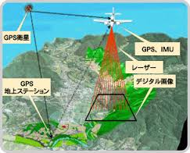
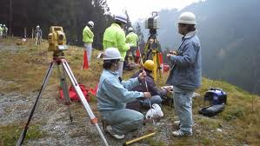
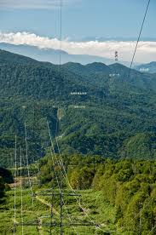
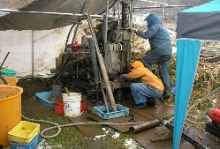
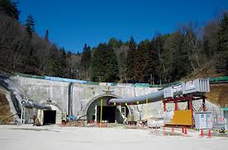
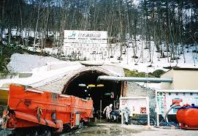
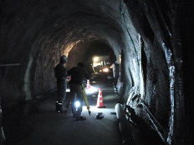
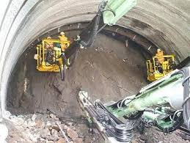
ILC CFS Plan in Preparation Stage
建設にむけた土木・建築設計準備
建設前の業務例
用地測量
-- |  | P1 |  | P2 |  | P3 |  | P4
Planning
Basic Design
Detailed Design
Tendering
環境アセス調査
(受電ルート探査含む)
Cost Estimate
Geological Survey
地質調査
Basic Survey
Detailed Survey
Additional.
Topographical Survey
建設期の業務例
坑口サイト状況
Basic
Detailed
Construction
Land Acquisition
Compensation
Site Decision
Land Negotiation
Acquisition
サイトの保全・
安全管理
Environmental Impact Study
坑内測量
地質探査
Preparation
Environmental Impact Survey
Permission

Slide 17
ILC加速器・準備活動
ILC Accelerator Preparation Activity Plan
Year |  |  | -1 | 0 | 1 | 2 | 3 | 4
SRF (STF, COI) | STF Beam Facility |  | CM1+CM2a |  | CM2b+CM3a+CM3b |  | CM4+CM5+CM6
 | SRF Full-CM Test Facility |  | building construct. | facility construction |  | facility operation
nano-beam (ATF) | beam focus study |  | Nano-beam size target complete |  |  | more small beam size
 | beam feedforward/feedback study |  |  |  | nm stability R&D
source, others (ATF) | source |  |  | positron target R&D
 | source backup solution |  |  | backup technology R&D
Euro-XFEL construction | cryomodules (100) |  | construction/installation
LCLS-II construction | cryomodules (39) |  |  | proto-type cryomodule |  | construction/installation

Slide 18
先端加速器技術開発に果たしているKEK-STF, ATF の役割・意義・実績
KEK-STF and ATF Contribution to the Adv. Acc. Technology Development
 | STF | ATF
国際連携 Int’l community | Tesla Technology Collab. | ATF Collaboration Unique facility, worldwide
参加国 Participating countries | Germany, Italia, Swiss, France, USA, China, Korea, India, Japan, etc. .. | Swiss, Germany, France, UK, Italia, Spain, Russia, USA, China, India, Korea, Japan, etc.,
国際協力機関数 Numbers of institutions, | ~13 | ~ 25
参加メンバー数 Number of collaborators | ~50 | 55
主な成果 Major progress | S1-Global: Int’l CM test, Quantum beam, In-house Cavity Fabrication New diagnostics | Ultra low emittance beam, Nano-beam test reaching 44 nm.,
博士号取得者数 PhDs awarded | 5 | 52
修士号取得者数 Master deg. Awarded | 5 | 18

Slide 19
Back-up

Slide 20
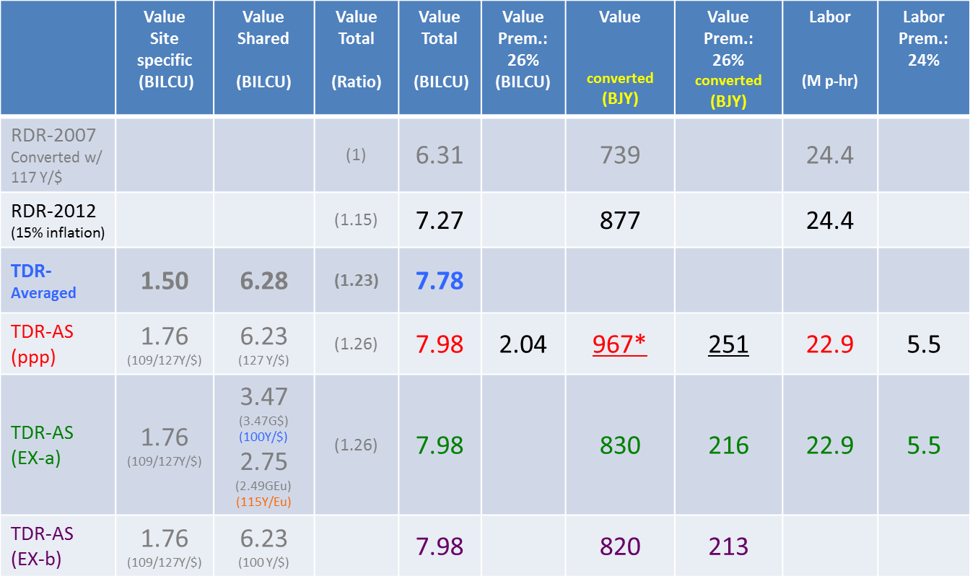
From TDR_Cost_ver4’-130605b
A2: ILC TDR Cost : Conversion to Japanese Yen using a model
※ Premium (Uncertainty in TDR value/labor estimate, and to be prepared for unknown situation)
不定性として考えるべき範囲：：コスト見積の精度や工事期間の延長・短縮等の事態に伴う予算増減の範囲。
Value Premium ; 26%, Labour Premium; 24%
Value (Jyen)
コスト(十億円)
Premium
(十億円)
Labor
(百万人時)
Cost based on PPP
(full production in Japan)
Cost base on exchange rate
Using a model at
1USD=100Yen, 1Euro=115Yen
(8,300億円)
(1,598億円)
Notes; *TDR Cost：PPP indices used for TDR-Value to Convert to JYen (Jan. 2012)
JY per USD: 127 (non-civil-construction) , 109 (civil-construction)
JY per EU: 137 (non-civil-construction), 116 (Civil-construction)

Slide 21
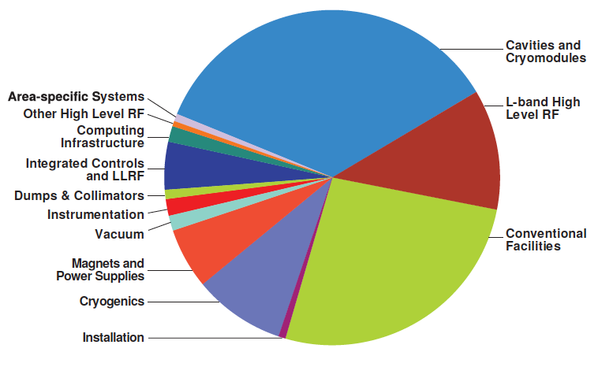

ILC Accelerator Cost Fraction
 |  | Item | Ratio | B.D. | Sum
1 | CFS | Civil others | 19% 12 | 1,602 1,000 | 2,602
2 | SRF | Cavity and CM HLRF(1.3GHz) Cryogenics | 35% 10 8 | 2,852 789 675 | 4,316
3 | Others | Install. Equipment Conventional mag Vacuum Instrumentation Dump-Collimator Control-LLRF Computing infra. Non L-band RF Area specific | 0,7 5.5 1.4 1.5 0.8 4.3 1.4 0.5 0.6 | 57 457 113 126 67 357 118 43 53 | 1,391
 |  | Total |  | 8,309 | 8,309
ILC-TDR-V-1

Slide 22
ILC Project Overview
Years | TDR baseline Scenario
1 - 2 | Pre-preparation for 2yrs (for technical effort continuity) 前段階・先端技術開発の継続（２年）
3 - 6 | Preparation (4 yrs) ILC 建設への準備段階（4年）
7 - 15 | Construction (9 yrs) 建設（9年）
(12 -) | (start installation) 組み込みの開始
(13 -) | (start preparation for Commissioning and operation (to be studied) 運転経費（加速器要素・試験設備運転等）の段階的立ち上げ (検討要）
16 - | Beam Commissioning start ビームコミッショニングのスタート
17 – | Operation at 250 ~ 500 GeV (550 GeV) 物理実験 @ 250 ~ 500 GeV (550 GeV)
TBD | Toward 500 GeV HL upgrade ルミノシティーアップグレード(500 GeV)
TBD | Toward 1 TeV upgrade エネルギーアップグレード (1 TeV)

Slide 23
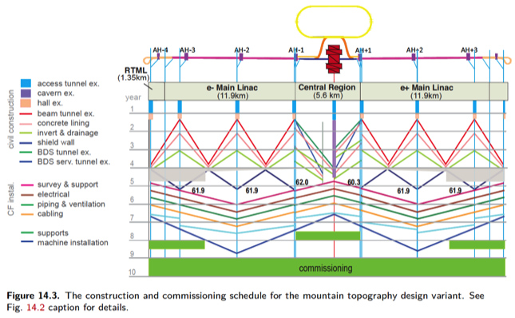
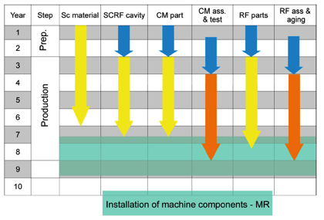
A2: ILC Acc. Construction Schedule
施設関連建設期間、 SCRF関連建設期間
Consruction：9 years, Commissioning: 1 year （at 500 GeV）

Slide 24
ILC Project-Cost Overview (for 500 GeV)
Revised: 141231
V- 1410122 | Value 物件費 Oku- JY | Uncertainty (-/+) %, Oku- JY |  | Human Resource 労務費 P-hours FTE Oku-JY |  |  | Uncertainty (-/+) %, Oku-JY |  | Value+HR 物件+労務 Oku- JY | Range 範囲 Oku-JY | See note
Formal Preparation (4 years)
Accelerator + CFS 加速器本体+施設 | 214 (123+91) | --- | --- | --- | 380 (330+50) | 46 (40+6) | --- | --- | 260 | --- | A1
Lab. Support. 共通： Land, Load, Lab ... | 66 + TBD | --- | --- | TBD | TBD | TBD | --- | --- | 66 + TBD | --- | A1
Detectors 測定器 | TBD |  |  | TBD | TBD | TBD |  |  | TBD |  | A1
Construction (9 years)
Accelerator (Acc. + CFS) (TDR values) | 8,309 (5,709+2602) (7.98 BILC) | 26% | 2,160 | 22.9 M | 13,471 | 1,598 | 24% | 384 | 9,907 | 7,363 ~ 12,451 | A2
Lab. Support Safety, Computing, etc | TBD |  |  | TBD |  | TBD |  |  | TBD |  | A2
Det. Constr (for 9 yrs) | SiD: 315 (315 MILC) ILD: 451 (392 MILC) | --- --- | +127 (+/-48) | --- --- | 748 1,400 | 89 150 | --- --- | --- --- | 404 601 | 404~531 553~649 | A2
Full Operation (per year)
Acc. + CFS Operation | 390 (390 MILC) | 40% | 156 | --- | 850 | 101 | 25% | 25 | 491 | TBD | A3
Lab. Support | TBD | --- | --- | --- | TBD | --- | --- | --- | TBD | TBD | A3
Det. Operation | TBD |  |  | --- | TBD | --- |  |  | TBD |  | A3

Slide 25
ILC Project Human Resource Overview
Revised: 141231
V- 1410122 | Human Resource 労務費 P-hours FTE Oku-JY |  |  | Uncertainty (-/+) %, Oku-JY |  | See note
Formal Preparation (4 years)
Accelerator + CFS 加速器+ 施設 | --- | 380 (= 330+50) | 46 (= 40+6) | --- | --- | A1
Lab. Support. 共通： Land, Load, Lab ... | TBD | TBD | TBD | --- | --- | A1
Detectors 測定器 | TBD | TBD | TBD |  |  | A1
Construction (9 years)
Accelerator (Acc. + CFS) (TDR values) | 22.9 M | 13,471 | 1,598 | 24% | 384 | A2
Lab. Support Safety, Computing, etc | TBD |  | TBD |  |  | A2
Det. Constr (for 9 yrs) | --- --- | 748 1,400 | 89 150 | --- --- | --- --- | A2
Full Operation (per year)
Acc. + CFS Operation | --- | 850 | 101 | 25% | 25 | A3
Lab. Support | --- | TBD | --- | --- | --- | A3
Det. Operation | --- | TBD | --- |  |  | A3

Slide 26
A2: ILC加速器建設に必要な研究所の人材(内訳）
Item | Sub-Item | Integrated K P-hr | Integrated Person-yr | Adm. Risk (Head) | Sci/(Senior) | Eng. (Core) | Tech.
CFS (9 yrs) | Sub-total - Civil - Site-specific | 2,540 1,359 1,181 | 1,495 799 695 | 64 0 64 | 211 0 211 | 1,012 799 213 | 206 0 206
Acc-SRF (9 yrs) | Sub-total - Cavity and CM - HLRF(1.3GHz) - Int-Control-LLRF - Cryogenics | 6,380 3,551 915 1,357 557 | 3,753 2,089 538 798 328 | 341 193 79 48 21 | 156 114 0 0 42 | 1,355 410 275 503 167 | 1,901 1,372 184 247 98
Acc-Others (9yrs) | Sub-total - Magnets - Power Supplies - Vacuum - Instrumentation - Dump-Collimator - Computing infra. - Other-(non-L)-HLRF - Simulation & op. | 4,269 387 1,411 119 517 211 1,392 68 175 | 2,518 228 830 70 304 124 819 40 103 | 94 10 0 8 0 10 61 5 0 | 393 0 0 0 101 0 189 0 103 | 672 58 54 20 101 38 380 21 0 | 1358 159 776 43 101 76 189 14 0
Manage. (9 yrs) | Administration | 3,998 | 2,352 | 1313 | 295 | 248 | 497
Installation (4 yrs) | Installation | 5,700 | 3,353 | 168 | 0 | 335 | 2,850
 | Total | 22,898 | 13,471 | (1,980) | (1055) | (3622) | (6812)

Slide 27
International Linear Collider
TDR Cost Review
Installation Overview
Fred Asiri, Keith Kershaw
Notes:
:

Slide 28
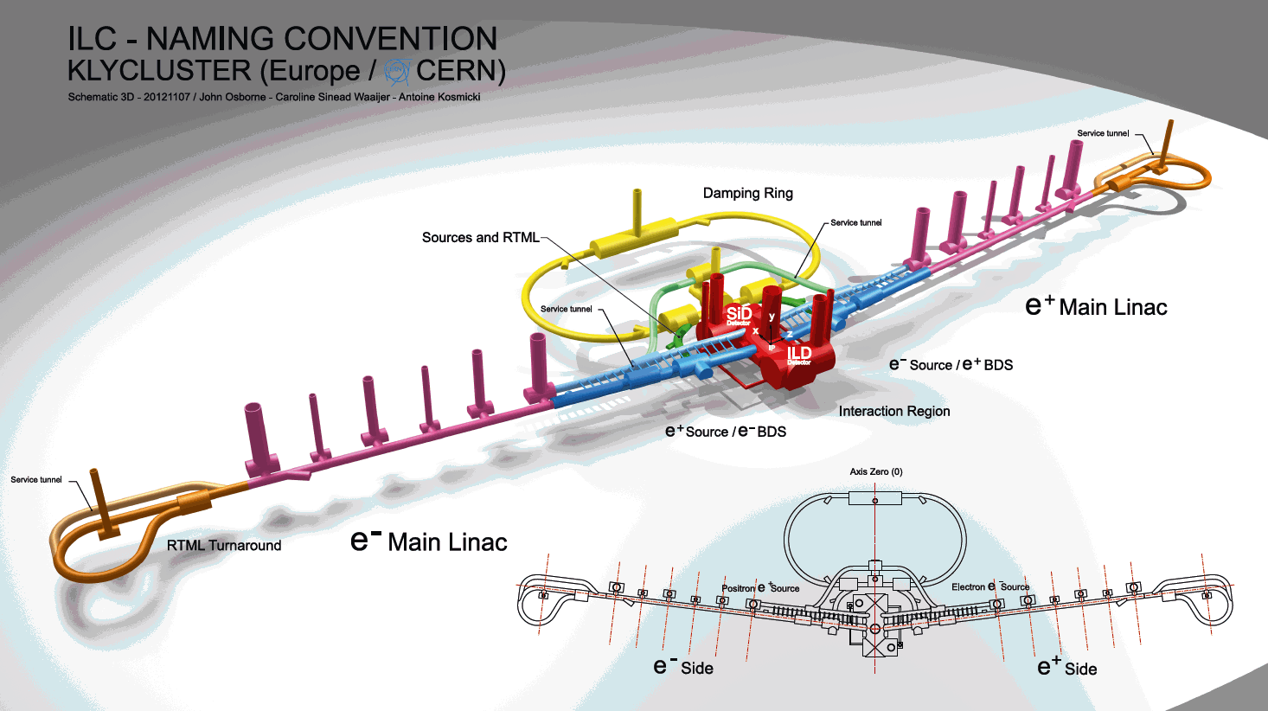
Introduction - Overview
  The TDR installation activities cover a large geographical area.
    Approximately 31 linear km long which includes a complex network of about 44 km of underground tunnels at the depth of about 100 m and associated surface buildings.
  Requires the installation of
    About 1,855 cryomodules, over 11,130 magnets, approximately 410 high level RF stations (FR-ML), and associated cryogenic systems, vacuum equipment and their support systems.

Slide 29
Approach
The RDR Installation Cost Estimate Approach were as follows:
Obtained, compiled, studied and discussed the data for installation cost estimate of other projects (Ref. to back-up for details).
  KEKB, PEP II, SLC, Spear, Fermi Main Injection, etc.
  None offered a one-for-one scalable comparison, but collectively they provided a range, “ 2% to 12%”, an average of 7% of the total project cost.
Obtained components list from TSG and ASG managers
Defined scope on site deliverable for each subsystem.
Defined the subsystem installation requirements.
Established subsystem interfaces/boundaries.
Prepared and maintained an up-to-date data base.
Prepared WBS to level 5
  The back-up work carried out at level 6.
Visited CERN and DESY
  Discussed and obtained parametric data for LHC installation
  Observed installation of Cryomagnets and assembly of the CMS detector
  Participated in the ILC Main Linac cost model meeting in DESY

Slide 30
    Main Linac installation (RDR)
Benchmarked Cryomodule installation
  Assumptions:
    One ML section and associated services tunnel completely ready for joint occupancy
    One large and two small access shafts available during installation
    ML installation period of three years plus 1/2 year ramp up time
    At least one installation zone occupied at a time, more zones as become available
    Installation rate: 3 Cryomodules and associated services per day
  Cost variables:
    Number and size of equipment to be installed.
    Distances to installation location and speed of transportation.
    Number of staff in each team needed per activity/function
    Labor productivity ~ 75 %, 6 Hours of productivity per shift, due to transport distances and difficulty in handling.
    Man-hour estimates based on the knowledge or general experience. E.g. Franz Peters’ experience at DESY .
      As well as lessons-learned from LHC Cryomagnet installation

Slide 31
    Main Linac installation (RDR)
Benchmarking - Notes from LHC Cryomagnet installation at CERN (Courtesy of Claude Hauviller):
Estimate cost of surface and underground transport and handling:
  Procurement and Maintenance: 26 MCHF
  Operation: 23 MCHF
  Higher cost due to a compressed planning & many intermediate storage zones.
Each Cryomagnet costs about 1,000KCHF
  Due to presence of fragile components, tolerance of the internal parts must maintained with in ±0.1 mm during shipping, handling and installation.
  Most of the Cryomagnets were assembled on site.
  Special customized transport system used because of special care in handling
  In tunnel transport maximum speed, 3Km/h.
It took at least 5 days to complete on site assembly and 5 days for testing prior to installation
Installation team consisted of total 70 people (Eng, Tech, Operator)
Installation rate: initially 10 Cryomagnets per week, peaked up to 30 Cryomagnets, working 24 hours a day , 7 days a week.

Slide 32
Modifications for TDR
The RDR WBS back-up documents were modified and adjusted to reflect the major changes in the TDR design impacting installation. To achieve this goal, the following steps were taken;
At CERN CFS workshop – March 2012
  Reviewed scope and content of the RDR Installation
  Learned about the lessons-learned from LHC installation
  Identified some of the major changes since RDR
At KILC12 workshop – April 2012
  Met with technical system lead persons for the Main linac and damping ring and learned about the major changes impacting the installation work in these areas and collected pertinent information
Since KILC12 workshop
  Collected data impacting the changes to the Installation
  Adjusted the benchmarked cryomodule installation model
    Scaled the rest of the Main Linac accordingly
  Other Areas - Incorporated the changes and adjusted the RDR installation labor to reflect the changes
    Scaled based on number of magnets
  Prepared cost estimated for special mobile equipment for in tunnel installation
  Prepared the TDR Installation Estimates with the supporting back-up documents

Slide 33
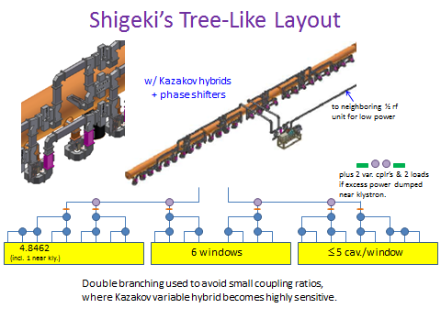
Modifications for TDR – ML mountainous site
From installation stand point, the TDR ML tunnel arrangement in the mountainous site is similar to the one in the RDR. One has two separate spaces in one large tunnel and the other has two separate tunnels.
TDR provides for low power installation of HLRF
    One klystron powers 4.5 cryomodules instead of 3 in RDR
    378 Klystron unit total instead of 556 in RDR
Marx modulator used instead of the Bouncer modulator
    Marx modulator does not contain oil and does not require pulse transformer
TDR Main Linac Cross Section

Slide 34
Modifications for TDR
Installation at mountainous site for ML Tunnel – Relative Evaluation
 | Subsystem installation underground | Location | Units | % | Assumptions
1 | Cryomodules | BLS* | 1701 | 25 | Optimized for installation
2 | RF Power distribution system | BLS | 1701 | 25 | One unit per Cryo Module
3 | Beam Lines: Magnets, supports, pipes etc. | BLS |  | 10 | Optimized for installation
4 | Marx Modulator | STS** | 378 | 8 | Container versions
5 | Electronic racks and local control cable | STS | 378 | 10 | Ready to go assembly
6 | Klystron include shielding | STS | 378 | 7 | Klystron on wheels
7 | AC Power station & distribution | STS | 378 | 7 | Container version
8 | Miscellaneous |  |  | 8 | From different sub systems
 | Installation underground |  |  | 100
  * BLS = Beam Line Section
** STS=Service Tunnel Section
It take staff of (90) (100/25)=360 about three (3) years to install all ILC ML
360x3x2000= 2,160,000 man-hours
Adjustment for Cryomodules from RDR;
(1701/1668 )(2160000)= ~2,200,000 Labor-hour

Slide 35
Mobile Equipment for Tunnel Installation
Methodology
Identified suitable technical solutions for cryomodule, RF and magnet installation
Determined number of convoys based on number of items to install, time available for installation, distances, speeds and estimated times for loading and unloading.
Included powering and guidance infrastructure.
Added estimate for ad-hoc solutions to allow installation of other equipment.
Standard industrial equipment quantities are based on LHC installation experience
The cost of the equipment is based on European costs for similar equipment purchased by CERN.
Manpower estimates for mobile equipment engineering activities are included in the “General Installation” estimate.

Slide 36
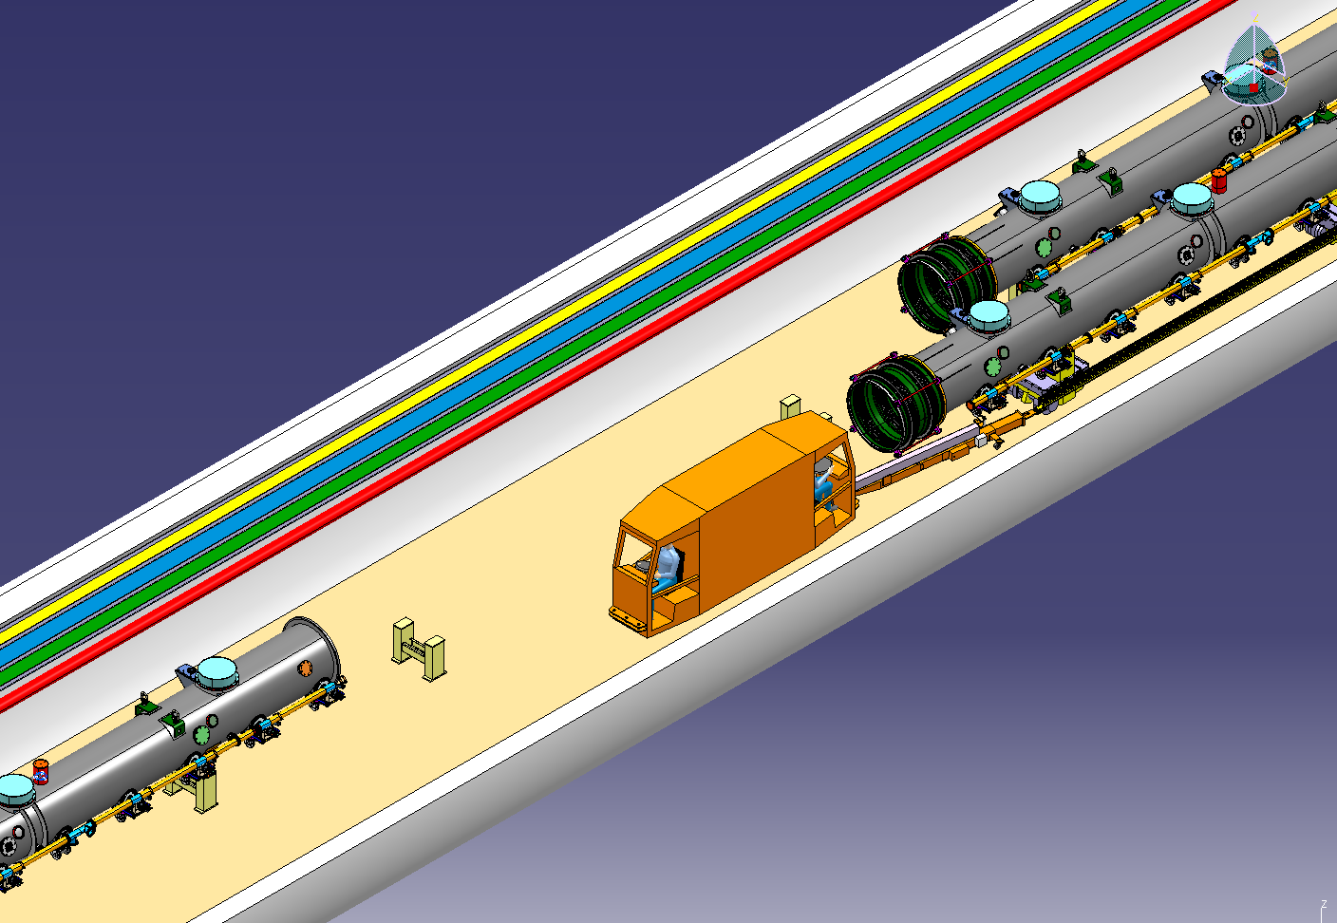
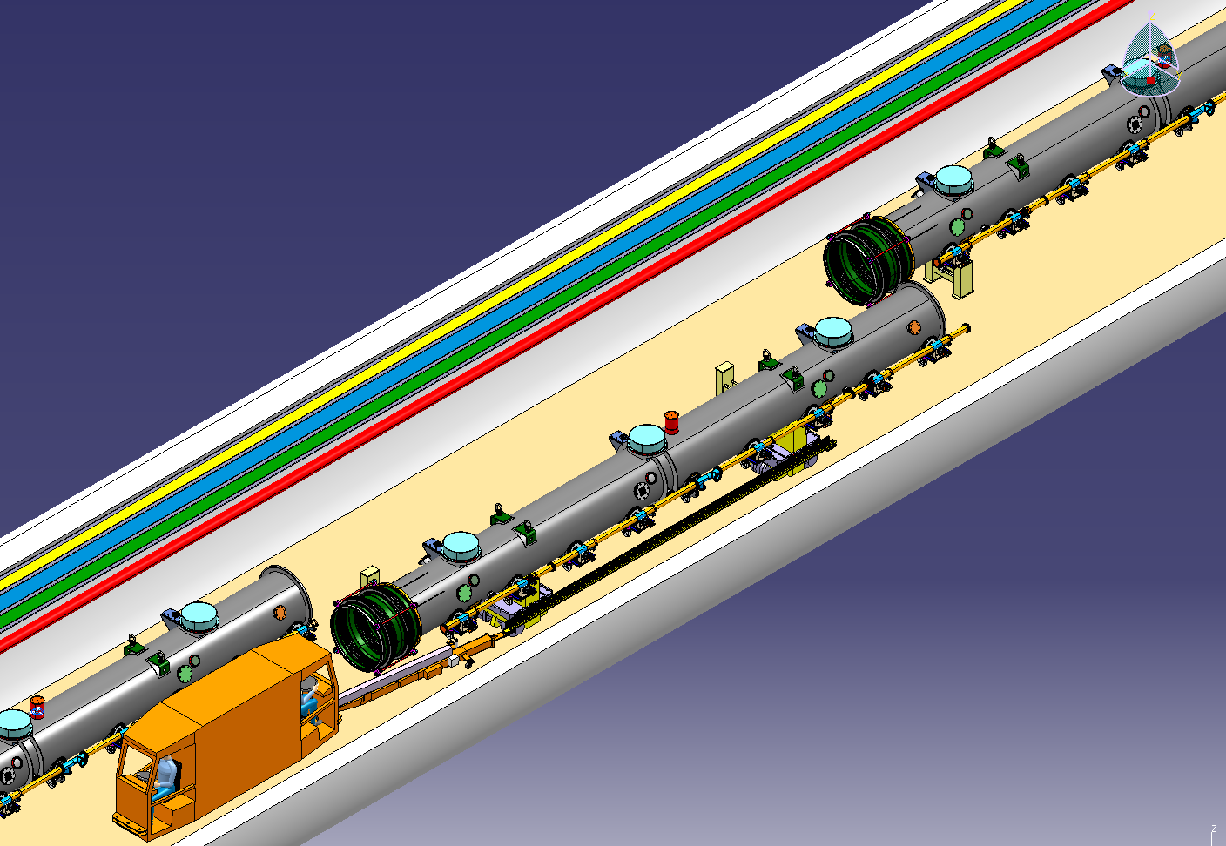
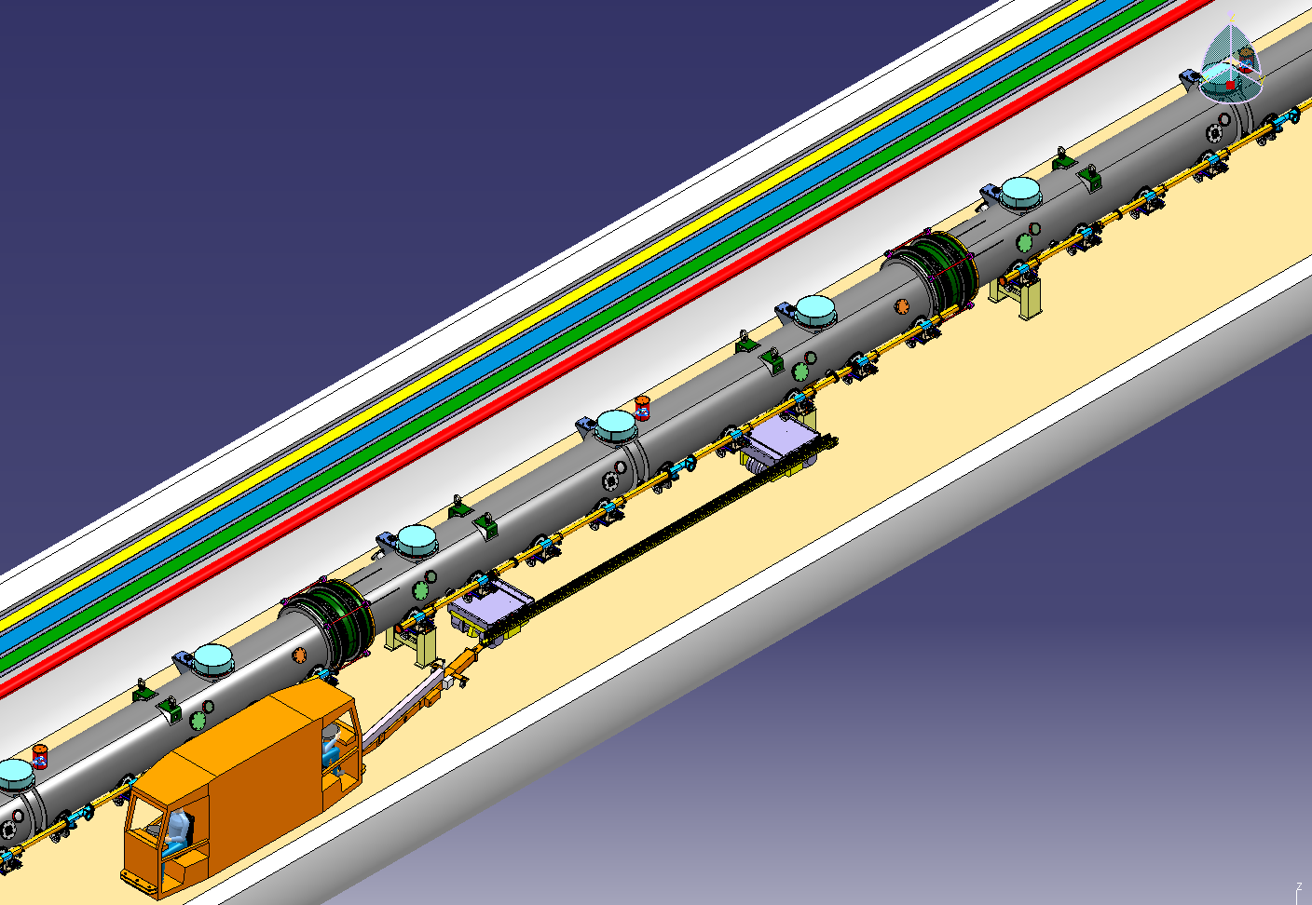
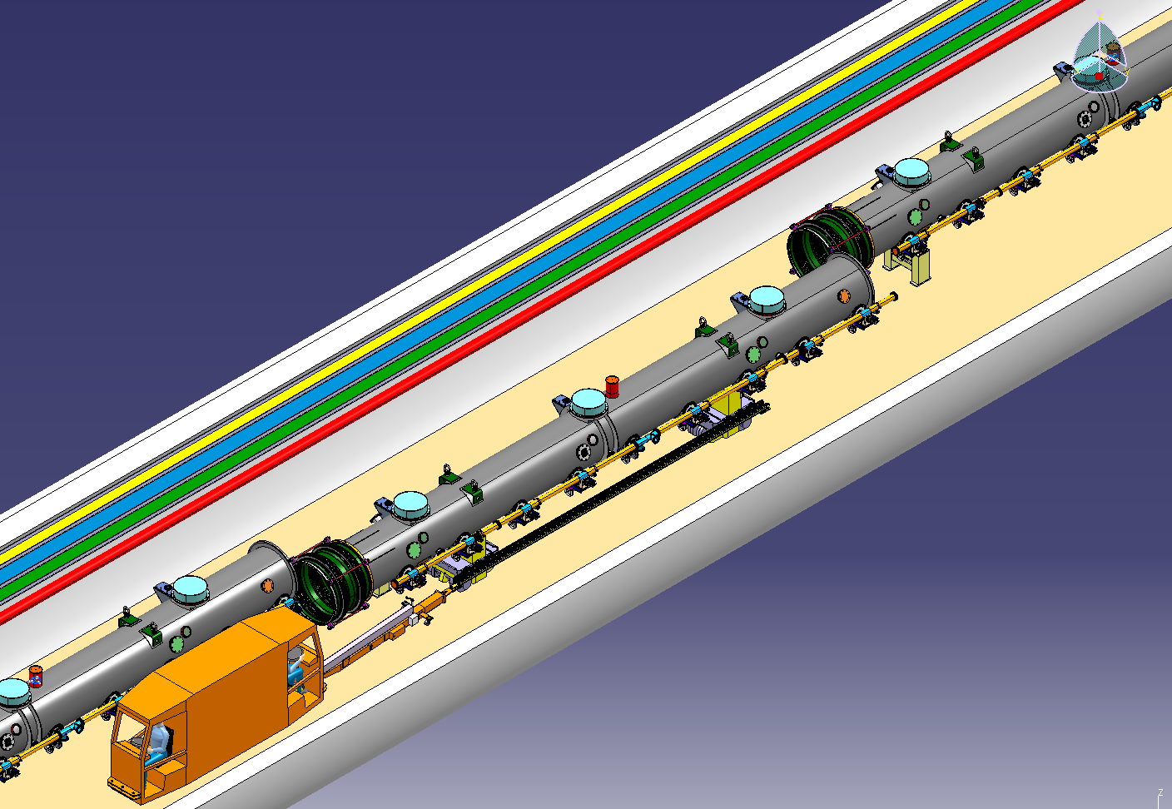
Cryomodule tunnel transport and installation
1
2
4
3

Slide 37
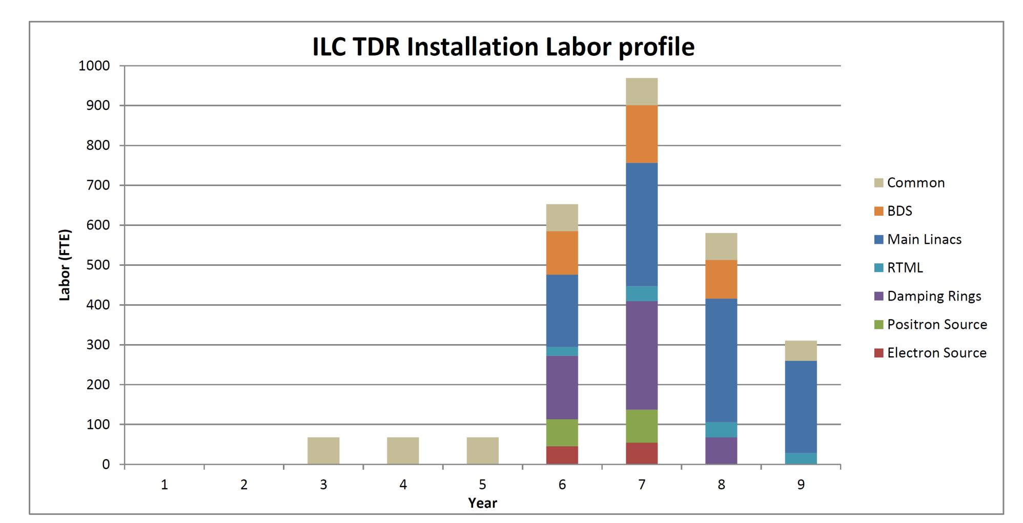
Installation labor profile based on TDR construction schedule

Slide 38
An installation model plan
Cryomodule installation sequence was used as a model for underground installation of all major accelator equipment.
7.1
5
3
2
4
6
6.1
4.5 km
4.5 km
2.3 km
Under Construction
e- LINAC
e+ LINAC
1 km
IP
Moving &positioning
Legend
Floor drilling
4
Heavy equipment staging & acces shaft
Support positioning
Module placement & aligning
2
6
Small equipment & people access shafts
Cryo connections
Vac. connections
Heavy equipment transport zone only
LINAC in place
1
2
3
4
5
6
Installation flow direction
1 km Installation zone
Machine installed & people activity
5 Weeks of installation work
75 Modules in acitivity sequence
Installation Rate- 3 Cryomodules per day

Slide 39
An installation model plan
The underground installation activities are divided in two groups.
    Heavy lifting, transport , positioning, affixing, etc. are done in swing shift
    Critical , highly specialized operation , e.g. in ML cryogenic and vacuum joints connection are carried out in day shift
All activities are planned on the 5 days per week
    The owl and weekend shifts are reserved for contingency
Joint Occupancy (T6) Start of Underground Installation

Slide 40
ILC 加速器建設にむけた研究所人材構想(1)
[人・年（FTE) 国際協力分担の仮定を含む]
Stage | Preparation |  |  |  | Construction |  |  |  |  |  |  |  |  | Sum
 | 1 | 2 | 3 | 4 | 1 | 2 | 3 | 4 | 5 | 6 | 7 | 8 | 9
Prep. CFS-jp CS-ww Acc -jp Acc-ww Admin. | 69+x 4+4 1 30+20 10 x | 86+x 5+5 1 35+25 15 x | 104+x 6+6 2 40+30 20 x | 121+x 7+7 2 45+35 25 x |  |  |  |  |  |  |  |  |  | 380+x 22+22 6 150+110 70
Const. |  |  |  |  | 410 | 922 | 1208 | 1350 | 1589 | 1480 | 1374 | 1106 | 679 | 10,118
Install. |  |  |  |  |  |  | 80 | 80 | 80 | 768 | 1140 | 683 | 522 | 3,353
Sum |  |  |  |  | 410 | 922 | 1288 | 1430 | 1669 | 2248 | 2514 | 1789 | 1201 | 13,471
Note: Preparation フェーズには、KEK-STF< -ATF 等に於ける在来日 Preparation: 国内および国外比率を50%-50% となるように増強する。 準備4年目は、国内・国外75 ・75名とする。 国内では、40名のスタッフ、30名の業務委託を想定。

Slide 41
ILC 計画・人材育成への考え方 (1)
施設（建築・土木）設計準備
限られた期間に特別な技術・技量が求められる。 できる限りアウトソーシングを行う・
最低限、職員として以下の人材を必要とする
  施設全体監督者
  土木技術・設計施工・監督指導
  建築技術・設計施工・監督指導
  電気設備・設計施工・監督指導
  機械（冷却、空調）設備・設計施工・監督指導
  契約事務・監督指導、予算執行責任／担当

Slide 42
ILC 計画・人材育成への考え方 (2)
超伝導加速器技術：
国際協力によるグローバルな人材育成
  TTC collaboration (> 150) は、その基盤的な役割を果たしている。
各地域に、技術的ハブラボ機能・技術の醸成を計る
  ヨーロッパ：EXFEL (1/20 スケール）における工業生産化、試験評価のための人材育成
  アメリカ：LCLS (~1/50 スケール）による工業生産化、試験評価のための人材育成
  アジア：KEK にハブラボ機能を整備
    （早野さんからの報告）
    若手研究者の研鑽の場となっている。
    博士論文などの成果リストを、参考資料とする。

Slide 43
ILC 計画・人材育成への考え方 (3)
ナノビーム加速器技術：
ATF を核とした、国際協力によるグローバルな人材育成
  ATF Collaboration は、国際協力の要となっている。
  最終収束40 nm → 20 nmまでを目標とした研究開発推進
  世界中の加速器研究所から、博士論文をテーマとした、若い研究者の研鑽の場となっている。
    これまでの研究成果、博士論文リストなどを参考資料に添付する。

Slide 44
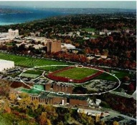
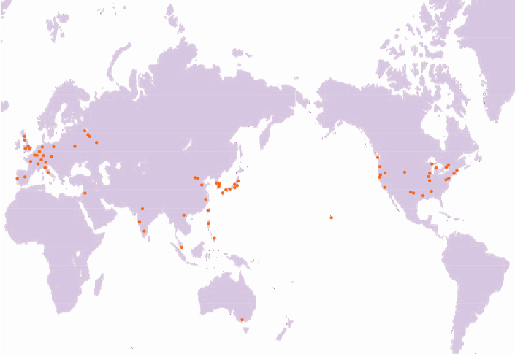
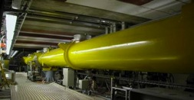
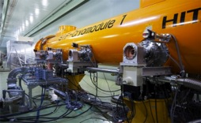
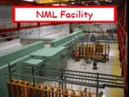
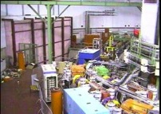
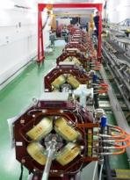
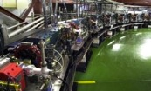
Global Cooperation for Test Facilities
国際協力による加速器試験施設
TTF/FLASH (DESY) ~1 GeV
ILC-like beam ILC RF unit
STF (KEK) operation/construction
ILC-like Cryomodule test： S1-Gloabal
SRF beam acceleration : QB, STF2
CesrTA (Cornell)
electron cloud
low emittance
DESY
◉
Cornell
◉
INFN Frascati
FNAL
◉
KEK, Japan
◉
◉
ATF & ATF2 (KEK)
ultra-low emittance
Final Focus optics, nano-beam
KEKB electron-cloud
NML/ASTA facility
ILC RF unit test
Full-CM Test,
SRF beam acceleration, soon
DAΦNE (INFN Frascati)
kicker development
electron cloud

Slide 45
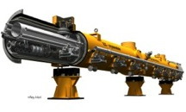

SCRF Procurement/Manufacturing Model
ILC Host-Lab
Technical Coordination
for Lab-Consortium
Regional Hub-Lab:
A
Regional Hub-Lab:
E, & …
World-wide
Industry responsible to
‘Build-to-Print’ manufacturing
・市場は世界共通
・企業は製造責任
・研究所が性能責任
Regional Hub-Lab:
B
Regional Hub-Lab:
D
Regional Hub-Lab:
C: responsible to
Hosting System Test and Gradient Performance
Regional hub-laboratories responsible to regional procurements to be open for any world-wide industry participation
: Technical
coordination link
: Procurement link

Slide 46
A Model for Cavity and CM
Production and Qualification Process
空洞とクライオモジュール製造と性能評価
Step hosted | Industry | Industry/Laboratory | Hub-laboratory | ILC Host-laboratory
Regional constraint | no | yes or no | yes | yes
Sub-comp/material - Production/Procurement | Nb, Ti, specific comp. … |  | Procurement
9-cell Cavity - Manufacturing | 9-cell-cavity, Process, He-Jacketing |  | Procurement
9-cell Cavity - Performance Test |  |  | Cold, gradient test
Cryomodule component - Manufacturing | V. vessel, cold-mass ... |  | Procurement
Cryomodule/Cavity - Assembly |  | Cav-string/ CM-assembly
SCRF Cryomodule - Perofrmance Test |  |  | Cold, gradient test
Accelerator integration, Commissioning |  |  |  | Accelerator sys. Integ.

Slide 47
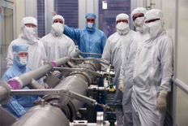
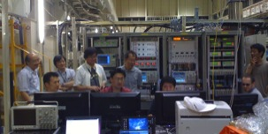
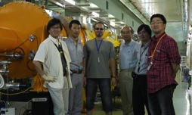
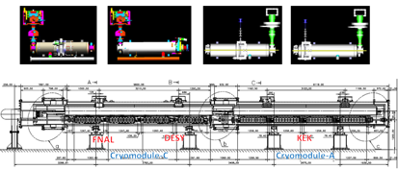
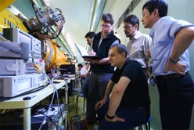
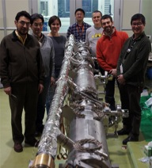
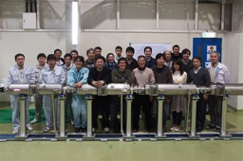
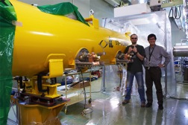
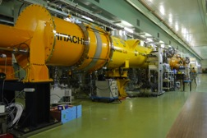
S1-Global hosted at KEK:
国際協力による共同作業、空洞相互整合性、評価試験
DESY, FNAL, Jan., 2010
DESY, Sept. 2010
夫々の設計による空洞を持ち寄り、お互いに評価
協調した運転に成功
FNAL & INFN, July, 2010
INFN
and
FNAL
Feb.
2010
March, 2010
DESY, May, 2010
June, 2010 ~

Slide 48
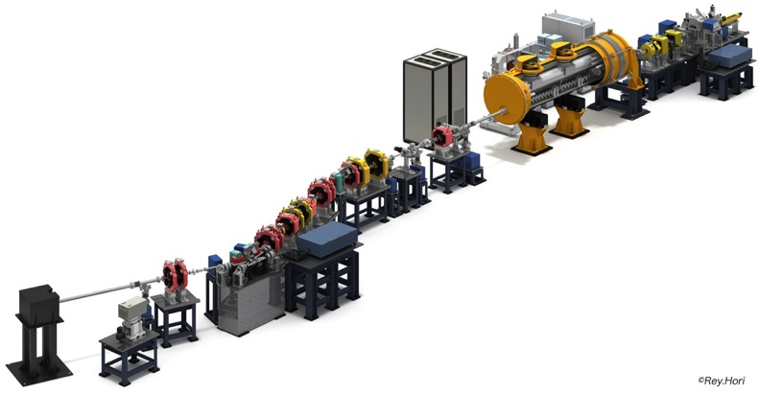
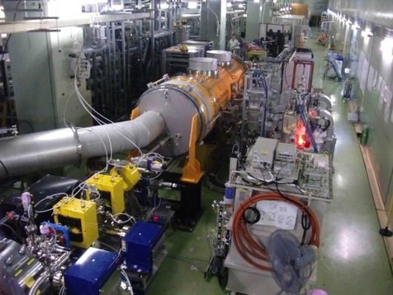
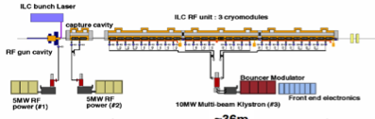
ILC beam Acceleration at KEK STF
KEK-STF でのビーム加速実証試験
Quantum-Beam Accelerator
Starting as starting of KEK-STF-2
Beam acceleration (40 MV) and transport for 6.7 mA, 1 ms, succeeded in 2012
High-flux X-ray by Inverse-Comton scattering
10mA electron beam （40MeV, １ｍｓ, ５Ｈｚ）
4-mirror laser resonator cavity
head-on collision with beam
photocathode RFgun
← ILC ビーム電流実証
Capture cryomodule ( 2 SC cavities )
Parameters | Value
C.M. Energy | 500 GeV
Peak luminosity | 1.8 x10³⁴ cm⁻²s⁻¹
Beam Rep. rate | 5 Hz
Pulse duration | 0.73 ms
Average current | 5.8 mA (in pulse)
E gradient in SCRF acc. cavity | 31.5 MV/m +/-20% Q₀ = 1E10
collision point
(Laser, electron beam)

Slide 49
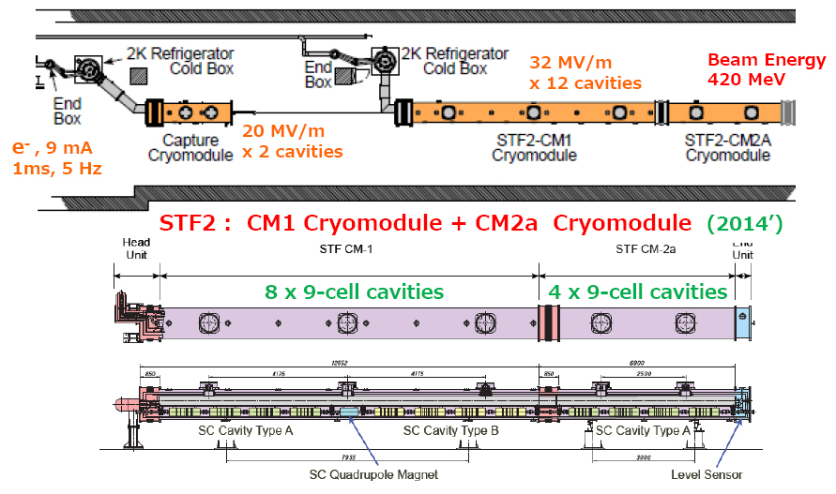
10 year Evolution of STF at KEK
KEK-STF: 10年をかけた超伝導RF 試験加速器の進展
E. Kako, Dec. 2013
量子ビーム
プロジェクト
との協力
up to ~ 420MeV

Slide 50
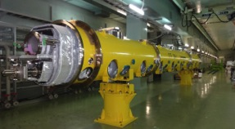
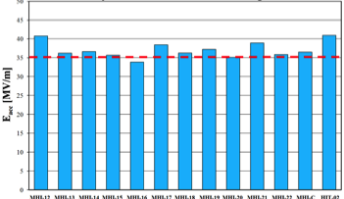
KEK-STF2：超伝導ビーム加速の実証、応用
■ Objective
•High Gradient (31.5 MV/m)
＝＞Demonstration of full cryomodule
・Pulse and CW operation (for effective R&D
・Better efficiency power sources
・SCRF electron gun
・Training for next generation s
Plan:
Multiple CM for system study
In-house Cavity to be installed
in cooperation with industry
Wide range application including
Photon Science
Electron Gun
Full Cryomodule s
Undulators
Detector
CM0
BC
SC RF-Gun
CM1
CM2a+2b
CM3a +3b,
Beam Dump
Gradient achieved at KEK-STF: > ~ 35 MV/m
Progress: > 90 %

Slide 51
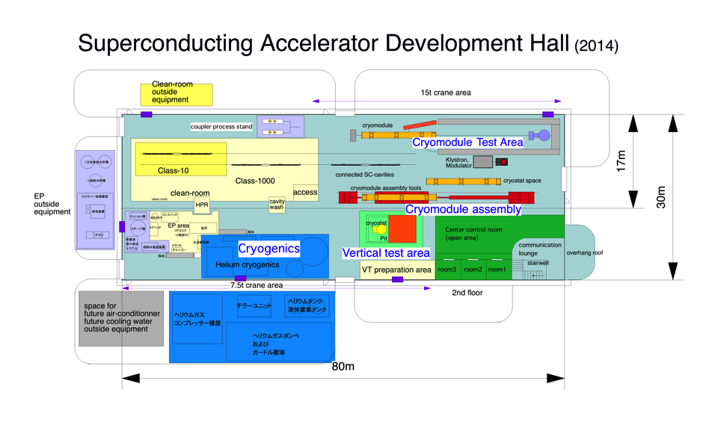
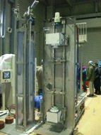
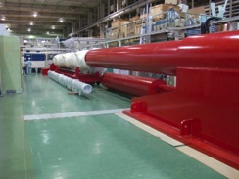
Pilot Hub-laboratory Plan at STF
As a model facility for ILC assembly & Testing
Clean-room
He Cryogenics
EP(vertical-EP)
Cavity Testing(4-cavities-test)
Cryomodule Assembly(cantilever)
Cryomodule Testing
Vertical-EP
Cantilever

Slide 52
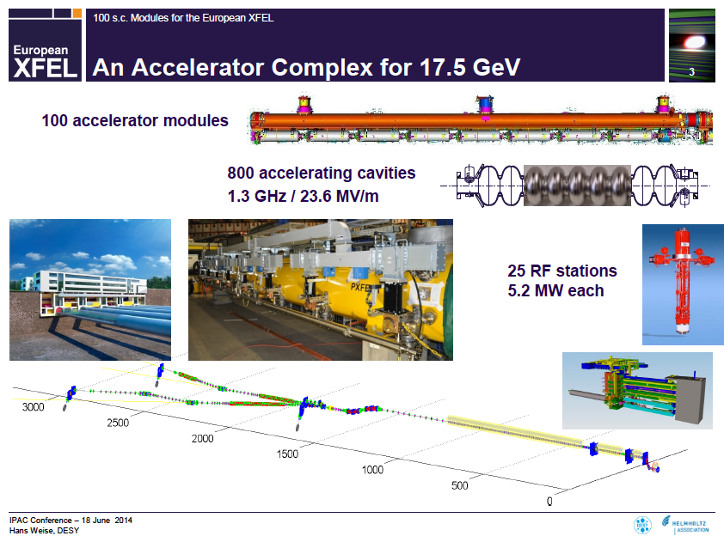

IPAC14: Courtesy: H. Weise
SC Linac (~ 1 km)
EXFEL: 1/20 Scale Project on going, Industrialization being verified !!
EXFEL: 1/20 スケール実計画、進行中→工業化技術を実証中

Slide 53








XFEL: AMTF Hall - XATC
AMTF: 70m x 40m
Cavity Testing
XATC: 20m x 40m

Slide 54







XFEL: AMTF Hall - XATB
Cryomodule Testing
XATB: 50m x 40m

Slide 55


Slide 56
Cryomodule assembly at CEA-Saclay
1350 m²

Slide 57




KEK-ATF2: BDS, FF Test Facility for ILC
Modeling of ILC - BDS
  Same Optics:
  Int’l Collab.
~25 Lab. , > 100 Collaborators
Goal:
FF Beam Size: 37 nm
  (corresponding to 5.9 nm at ILC

Slide 58



IPAC2014, K. Kubo
ICHEp2014, S. Kuroda
Progress in Beam Size at ATF2
Beam Size 44 nm observed,
(Goal : 37 nm
corresponding to 6 nm at ILC)

Slide 59

ATFに参加している代表的研究機関
- ATF International Collaboration -
アメリカ(USA)
SLAC国立加速器研究所
ローレンス・バークレー国立研究所(LBNL)
フェルミ国立加速器研究所(FNAL)
ローレンス・リバモア国立研究所(LLNL)
ブルックヘブン国立研究所(BNL)
コーネル大学(Cornell Univ.)
ノートルダム大学(Notre Dome Univ.)
欧州原子核研究機構(CERN)
ドイツ(Germany)
電子シンクロトロン研究所(DESY)
フランス(France)
IN2P3; LAL, LAPP, LLR
イギリス(UK)
オクスフォード大学(Univ. of Oxford)
ロイヤルホロウェイ・ロンドン大学
(Royal Holloway Univ. of London)
STFC, Daresbury
Univ. of Manchester
Univ. of Liverpool
Univ. College London
イタリア(Italy)
INFN, Frascati
スペイン(Spain)
IFIC-CSIC/UV
ロシア(Russia)
トムスク工科大学(Tomsk Polytechnic Univ.)
日本(Japan)
高エネルギー加速器研究機構(KEK)
東北大学 (Tohoku Univ.)
東京大学 (Univ. of Tokyo)
早稲田大学(Waseda Univ.)
名古屋大学(Nagoya Univ.)
京都大学 (Kyoto Univ.)
広島大学 (Hiroshima Univ.)
中国(China)
中国科学院高能物理研究所(IHEP)
韓国(Korea)
ポハン加速器研究所(PAL)
キョンプク大学(KNU)
インド(India)
Raja Ramanna Centre for Advanced Technology
先端加速器試験装置（ATF）

Slide 60
ATFでの研究開発に参加した共同研究者数(訪問者)
Collaborators visiting ATF
ATF2ビームライン建設(Construction)
ナノビーム研究開発(ATF2 beam studies)
海外の大学・研究機関
Oversea Institutes
延べ人数(人日)
man-days
国内の大学など/ Domestic Institutes
Accelerator Test Facility, KEK

Slide 61
ナノビームの実現 / Small beam achieved at ATF2
極小ビーム開発(最終収束システムの技術検証）
目標： 垂直方向37 nm （ILCでの6nmに相当）
2014年6月：
  44 nm 達成
Accelerator Test Facility, KEK

Slide 62
List of ATF relate PhDs (1)
Institute | Counry | Name | Institute
2014 | Sokendai | Japan | Arpit Rawankar
2014 | Oxford university | UK | Michael Davis
2013 | University of Tokyo | Japan | Masahiro Oroku
2013 | Hiroshima University | Japan | Tomoya Akagi
2013 | ICIF, Valencia university | Spain | Javier Alabau-Gonzalvo
2013 | Royal Holloway, University of London | UK | Nirav Joshi
2013 | Oxford university | UK | Douglas Bett
2012 | LAL | France | Francoisn Labaye
2012 | CERN | Spain | Eduardo Marin Lacoma
2012 | Kyungpook National University | Korea | Youngim Kim
2011 | The University of Manchester | UK | Anthony Scarfe
2011 | Oxford University | UK | Laurence Nevay
2011 | Hiroshima University | Japan | Shuhei Miyoshi
2011 | IHEP | China | Dou Wang
2011 | Oxford university | UK | Ben Constance
2011 | Oxford university | UK | Robert Apsimon
2010 | IHEP | China | Sha Bai
2010 | Oxford university | UK | Christina Swinson
2010 | Soken-dai | Japan | Abhay Deshpande
2010 | UNIVERSITAT DE VALÈNCIA | Spain | María del Carmen Alabau Pons
2010 | Université Paris-Sud 11 | France | Yves Renier
2009 | Royal Holloway, University of London | UK | Lawrence Deacon

Slide 63
List of ATF relate PhDs (2)
Institute | Counry | Name | Institute
2008 | Oxford university | UK | Christine Clarke
2007 | Soken-dai | Japan | Takashi Naito
2007 |  |  | Sean Walston
2007 | Soken-dai | Russia | Alexander Aryshev
2007 | Université de Savoie | France | Benoit Bolson
2007 | University of Tokyo | Japan | Fumito Sakamoto
2007 | University of Tokyo | Japan | Taikan Suehara
2007 | 名古屋大学 | 日本 | 山本尚人
2006 | Queen Mary University of London | UK | Stephen Molloy
2006 | Soken-dai | Japan | Koichiro Hirano
2006 | Soken-dai | Japan | Yoshio Yamazaki
2004 | Waseda University | Japan | Kuroda Ryunosuke
2004 | Kyoto University | Japan | Yosuke Honda
2004 | Tokyo Metropolitan University | Japan | Masafumi Fukuda
2004 | Tokyo Metropolitan University | Russia | Pavel Karataev
2003 | Tokyo Metropolitan University | Japan | Toshiya Muto
2002 | Tokyo University of Science | Japan | Takayuki Imai
2002 | Tokyo Metropolitan University | Japan | Izumi Sakai
2001 | Kyoto University | Japan | Hiroshi Sakai
2001 | Tokyo Metropolitan University | Japan | Katsuhiro Dobashi
1999 | Soken-dai | Japan | Shigeru Kashiwagi
1999 | Tokyo Metropolitan University | Japan | Toshiyuki Okugi

Slide 64
List of ATF relate PhDs (3)
Year | Institute | Counry | Name
1996 | Nagoya University | Japan | Masafumi Tawada
1994 | Soken-dai | Japan | Atsushi Miura
1994 | Soken-dai | Japan | Masashi Yamamoto
1994 | Tohoku University | Japan | Tsutomu Taniuchi
1993 | Soken-dai | Japan | Kenji Itoga
1992 | Nagoya University | Japan | Hideki Aoyagi
1992 | Soken-dai | Japan | Hiroshi Akiyama
1990 | University of Tsukuba | Japan | Yoshikazu Yamaoka

